Slide 1
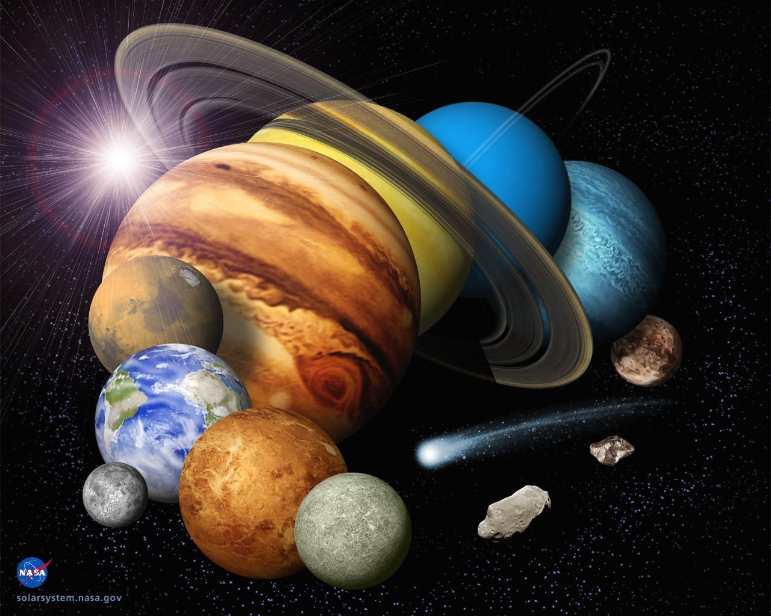
Солнечная система
Презентация сделана 6«В» классом, Грищенко Алисой, Наташей Барской, Ксюшей Мальцевой

Slide 2
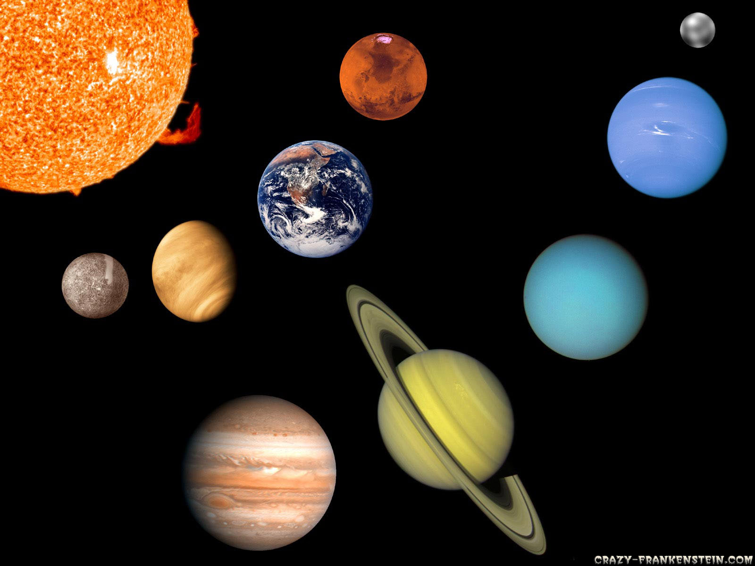
.
Со́лнечная систе́ма — планетная система, включающая в себя центральную звезду — Солнце — и все естественные космические объекты, вращающиеся вокруг неё.
Бо́льшая часть массы объектов, связанных с Солнцем гравитацией, содержится в восьми относительно уединённых планетах, имеющих почти круговые орбиты и располагающихся в пределах почти плоского диска — плоскости эклиптики. Четыре меньшие внутренние планеты: Меркурий, Венера, Земля и Марс, также называемые планетами земной группы, состоят в основном из силикатов и металлов. Четыре внешние планеты: Юпитер, Сатурн, Уран и Нептун, также называемые газовыми гигантами, в значительной степени состоят из водорода и гелия и намного массивнее, чем планеты земной группы.
В Солнечной системе имеются две области, заполненные малыми телами. Пояс астероидов, находящийся между Марсом и Юпитером, сходен по составу с планетами земной группы, поскольку состоит из силикатов и металлов. Крупнейшими объектами пояса астероидов являются Церера, Паллада и Юнона. За орбитой Нептуна располагаются транснептуновые объекты, состоящие из замёрзшей воды, аммиака и метана, крупнейшими из которых являются Плутон, Седна, Хаумеа, Макемаке и Эрида. Дополнительно к тысячам малых тел в этих двух областях другие разнообразные популяции малых тел, таких как кометы, метеороиды и космическая пыль, перемещаются по Солнечной системе.
Шесть планет из восьми и три карликовые планеты окружены естественными спутниками. Каждая из внешних планет окружена кольцами пыли и других частиц.
Солнечный ветер (поток плазмы от Солнца) создаёт пузырь в межзвёздной среде, называемый гелиосферой, который простирается до края рассеянного диска. Гипотетическое облако Оорта, служащее источником долгопериодических комет, может простираться на расстояние примерно в тысячу раз больше по сравнению с гелиосферой.
Солнечная система входит в состав галактики Млечный Путь.

Slide 3
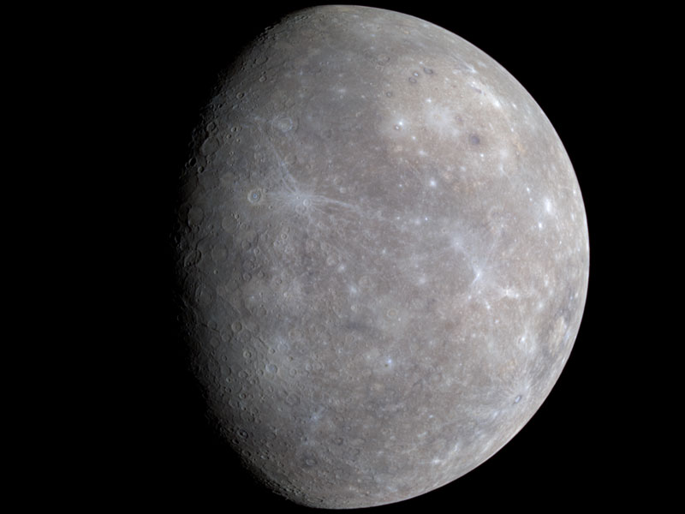
Меркурий – первая планета
Мерку́рий — самая близкая к Солнцу планета Солнечной системы, обращающаяся вокруг Солнца за 88 земных суток. Названа в честь бога римского пантеона Меркурия, аналога греческого Гермеса и вавилонского Набу. Меркурий относится к внутренним планетам, так как его орбита проходит ближе к Солнцу, чем пояс астероидов. После лишения Плутона в 2006 году статуса планеты, Меркурию перешло звание самой маленькой планеты Солнечной системы. Видимая звёздная величина Меркурия колеблется от −1,9[1] до 5,5, но его нелегко заметить по причине небольшого углового расстояния от Солнца (максимум 28,3°)[4]. О планете пока известно сравнительно немного. Только в 2009 году учёные составили первую полную карту Меркурия, используя снимки аппаратов «Маринер-10» и «MESSENGER»[5]. Наличие каких-либо естественных спутников у планеты не обнаружено.
Меркурий — самая маленькая планета земной группы. Его радиус составляет всего 2439,7 ± 1,0 км[6], что меньше радиуса спутника Юпитера Ганимеда и спутника Сатурна Титана. Масса планеты равна 3,3×1023 кг. Средняя плотность Меркурия довольно велика — 5,43 г/см³, что лишь незначительно меньше плотности Земли. Учитывая, что Земля больше по размерам, значение плотности Меркурия указывает на повышенное содержание в его недрах металлов. Ускорение свободного падения на Меркурии равно 3,70 м/с²[7]. Вторая космическая скорость — 4,25 км/с[7].
Несмотря на меньший радиус, Меркурий всё же превосходит по массе такие спутники планет-гигантов, как Ганимед и Титан. Астрономический символ Меркурия представляет собой стилизованное изображение крылатого шлема бога Меркурия с его кадуцеем.

Slide 4
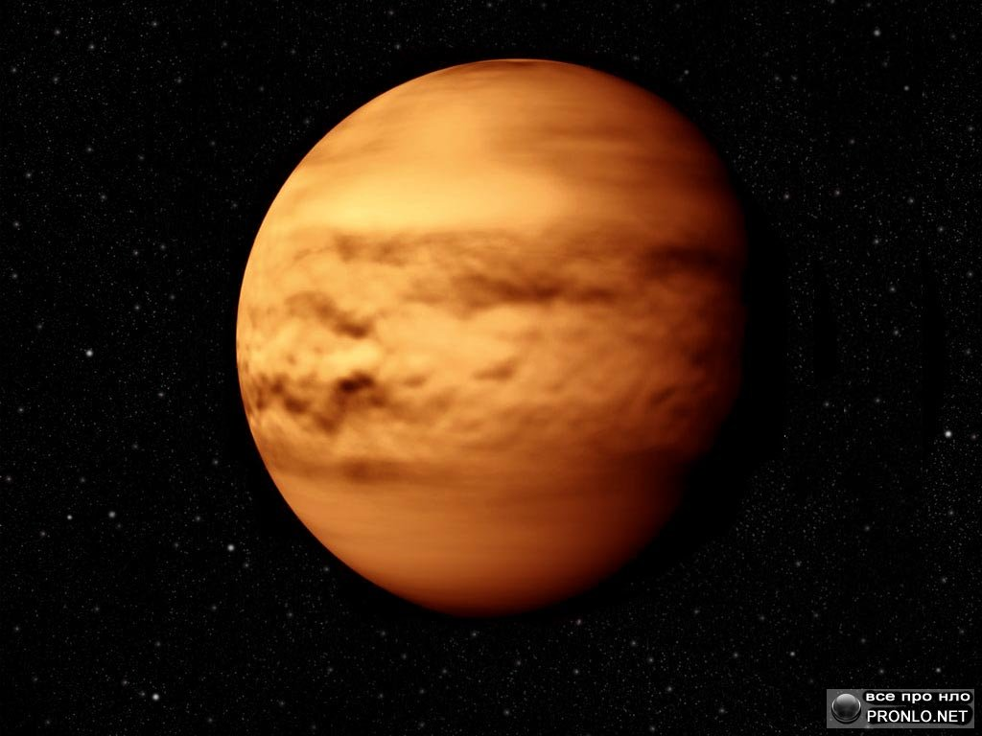
Венера – вторая планета.
Вене́ра — вторая внутренняя планета Солнечной системы с периодом обращения в 224,7 земных суток. Планета получила своё название в честь Венеры, богини любви из римского пантеона.
Венера — третий по яркости объект на небе Земли после Солнца и Луны и достигает видимой звёздной величины в −4,6. Поскольку Венера ближе к Солнцу, чем Земля, она никогда не удаляется от Солнца более чем на 47,8° (для земного наблюдателя). Своей максимальной яркости Венера достигает незадолго до восхода или через некоторое время после захода Солнца, что дало повод называть её также Вечерняя звезда или Утренняя звезда.
Венера классифицируется как землеподобная планета, и иногда её называют «сестрой Земли», потому что обе планеты похожи размерами, силой тяжести и составом. Однако условия на двух планетах очень разнятся. Поверхность Венеры скрывает чрезвычайно густая облачность из облаков серной кислоты с высокими отражательными характеристиками, что не даёт возможности увидеть поверхность в видимом свете (но её атмосфера прозрачна для радиоволн, с помощью которых впоследствии и был исследован рельеф планеты). Споры о том, что находится под густой облачностью Венеры, продолжались до двадцатого столетия, пока многие из тайн Венеры не были приоткрыты планетологией. У Венеры самая плотная среди прочих землеподобных планет атмосфера, состоящая главным образом из углекислого газа. Это объясняется тем, что на Венере нет никакого круговорота углерода и органической жизни, которая могла бы перерабатывать его в биомассу.
В глубокой древности Венера, как полагают, настолько разогрелась, что подобные земным океаны, которыми, как считается, она обладала, полностью испарились, оставив после себя пустынный пейзаж с множеством плитоподобных скал. Одна из гипотез полагает, что водяной пар из-за слабости магнитного поля поднялся так высоко над поверхностью, что был унесён солнечным ветром в межпланетное пространство[5].
Атмосферное давление на поверхности Венеры в 92 раза больше, чем на Земле. Детальное картографирование поверхности Венеры проводилось в течение последних 22 лет и в частности проектом «Магеллан». Поверхность Венеры носит на себе яркие черты вулканической деятельности, а атмосфера содержит большое количество серы. Некоторые эксперты полагают, что вулканическая деятельность на Венере продолжается и сейчас. Однако явных доказательств этому не было найдено, поскольку пока ни на одной из вулканических впадин — кальдер — не было замечено лавовых потоков. Удивительно низкое число ударных кратеров говорит в пользу того, что поверхность Венеры относительно молода, и ей приблизительно 500 миллионов лет. Никаких свидетельств тектонического движения плит на Венере не обнаружено, возможно, потому что кора планеты без воды, придающей ей меньшую вязкость, не обладает должной подвижностью. Полагают также, что Венера постепенно теряет внутреннюю высокую температуру.
Венера — единственная в Солнечной системе планета, получившая своё имя в честь женского божества (Церера и Эрида — карликовые планеты).

Slide 5
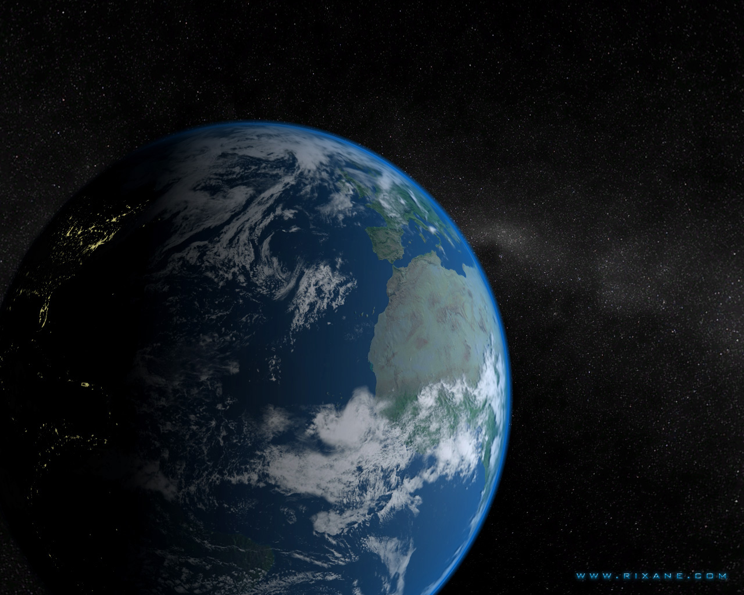
Земля - третья планета.
Земля́ (лат. Terra) — третья от Солнца планета Солнечной системы, крупнейшая по диаметру, массе и плотности среди планет земной группы.
Чаще всего упоминается как Мир, Голубая планета[1][2], или Терра (от лат. Terra). Единственное известное человеку на данный момент тело Солнечной системы в частности и Вселенной вообще, населённое живыми существами.
Научные данные указывают на то, что Земля образовалась из Солнечной туманности около 4,54 миллиардов лет назад,[3][4][5][6] и вскоре после этого приобрела свой единственный естественный спутник — Луну. Жизнь появилась на Земле около 3,5 миллиардов лет назад. С тех пор биосфера Земли значительно изменила атмосферу и прочие абиотические факторы, обусловив количественный рост аэробных организмов, так же как и формирование озонового слоя, который вместе с магнитным полем Земли ослабляет вредную солнечную радиацию, тем самым сохраняя условия для жизни на Земле. Кора Земли разделена на несколько сегментов, или тектонических плит, которые постепенно мигрируют по поверхности за периоды во много миллионов лет. Приблизительно 70,8 % поверхности планеты занимает Мировой океан[7], остальную часть поверхности занимают континенты и острова. Жидкая вода, необходимая для всех известных жизненных форм, не существует на поверхности какой-либо из известных планет и планетоидов Солнечной системы. Внутренние области Земли достаточно активны и состоят из толстого, относительно твёрдого слоя называемого мантией, которая покрывает жидкое внешнее ядро (которое и является источником магнитного поля Земли) и внутреннее твёрдое железное ядро.
Земля взаимодействует (притягивается гравитационными силами) с другими объектами в космосе, включая Солнце и Луну. Земля обращается вокруг Солнца и делает вокруг него полный оборот примерно за 365,26 дней. Этот отрезок времени — сидерический год, который равен 365,26 солнечным суткам. Ось вращения Земли наклонена на 23,4° относительно её орбитальной плоскости, это вызывает сезонные изменения на поверхности планеты с периодом в один тропический год (365,24 солнечных суток). Луна — начала своё обращение на орбите вокруг Земли примерно 4,53 миллиарда лет назад, что стабилизировало осевой наклон планеты и является причиной приливов, которые замедляют вращение Земли. Некоторые теории полагают, что падения астероидов приводили к существенным изменениям в окружающей среде и поверхности Земли, в частности, массовые вымирания различных видов живых существ.

Slide 6
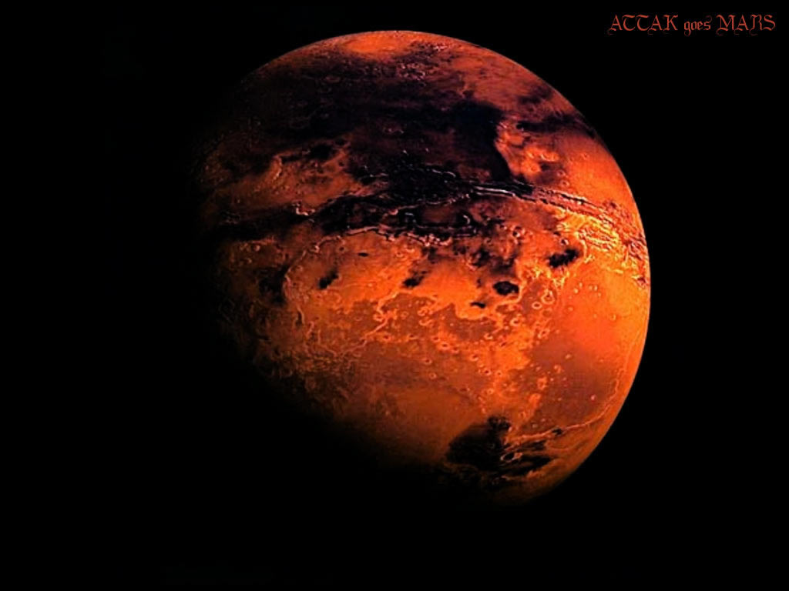
Марс – четвёртая планета.
Марс — четвёртая по удалённости от Солнца и седьмая по размерам планета Солнечной системы; масса планеты составляет 10,7 % массы Земли. Названа в честь Марса — древнеримского бога войны, соответствующего древнегреческому Аресу. Иногда Марс называют «красной планетой» из-за красноватого оттенка поверхности, придаваемого ей оксидом железа.
Марс — планета земной группы с разреженной атмосферой (давление у поверхности в 160 раз меньше земного). Особенностями поверхностного рельефа Марса можно считать ударные кратеры наподобие лунных, а также вулканы, долины, пустыни и полярные ледниковые шапки наподобие земных.
У Марса есть два естественных спутника — Фобос и Деймос (в переводе с древнегреческого — «страх» и «ужас» — имена двух сыновей Ареса, сопровождавших его в бою), которые относительно малы (Фобос — 26×21 км, Деймос — 13 км в поперечнике)[5] и имеют неправильную форму.
Начиная с 1960-х гг., непосредственным исследованием Марса занимались АМС СССР (программы «Марс» и «Фобос») и США (программы «Маринер», «Викинг», «Mars Global Surveyor» и другие).

Slide 7
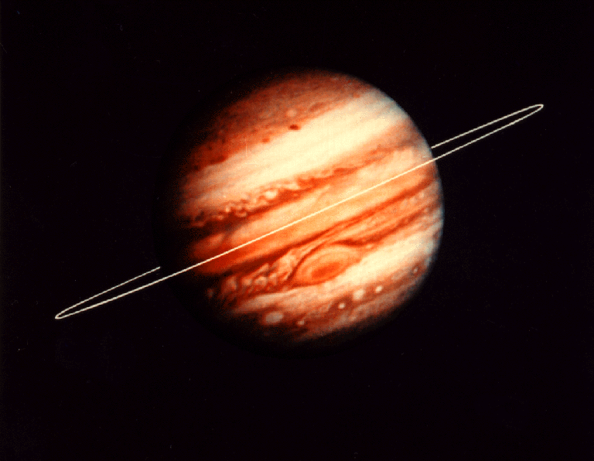
Юпитер – пятая планета.
Юпи́тер — пятая планета от Солнца, крупнейшая в Солнечной системе. Наряду с Сатурном, Ураном и Нептуном Юпитер классифицируется как газовый гигант.
Планета была известна людям с глубокой древности, что нашло своё отражение в мифологии и религиозных верованиях различных культур: месопотамской, вавилонской, греческой и других. Современное название Юпитера происходит от имени древнеримского верховного бога-громовержца.
Ряд атмосферных явлений на Юпитере — такие, как штормы, молнии, полярные сияния, — имеют масштабы, на порядки превосходящие земные. Примечательным образованием в атмосфере является Большое красное пятно — гигантский шторм, известный с XVII века.
Юпитер имеет, по крайней мере, 63 спутника, самые крупные из которых — Ио, Европа, Ганимед и Каллисто — были открыты Галилео Галилеем в 1610 году.
Исследования Юпитера проводятся при помощи наземных и орбитальных телескопов; с 1970-х годов к планете было отправлено 8 межпланетных аппаратов НАСА: «Пионеры», «Вояджеры», «Галилео» и другие.
Во время великих противостояний (одно из которых происходило в сентябре 2010 года) Юпитер виден невооружённым глазом как один из самых ярких объектов на ночном небосклоне после Луны и Венеры. Диск и спутники Юпитера являются популярными объектами наблюдения для астрономов-любителей , сделавших ряд открытий (например, кометы Шумейкеров-Леви, которая столкнулась с Юпитером в 1994 году, или исчезновения Южного экваториального пояса Юпитера в 2010 году) .

Slide 8
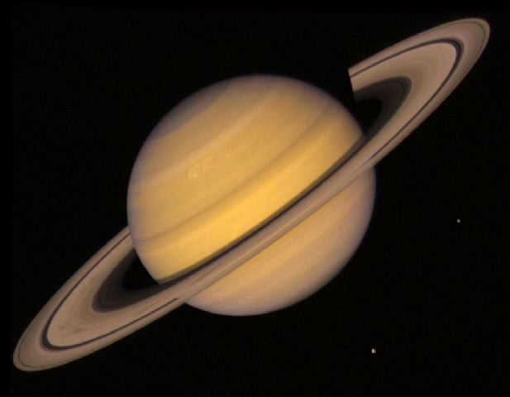
Сатурн – шестая планета.
Сату́рн — шестая планета от Солнца и вторая по размерам планета в Солнечной системе после Юпитера. Сатурн, а также Юпитер, Уран и Нептун, классифицируются как газовые гиганты. Сатурн назван в честь римского бога Сатурна, аналога греческого Кроноса (Титана, отца Зевса), вавилонского Нинурты и индийского Шани. Символ Сатурна — серп (Юникод: ♄).
В основном Сатурн состоит из водорода, с примесями гелия и следами воды, метана, аммиака и «горных пород». Внутренняя область представляет собой небольшое ядро из горных пород и льда, покрытого тонким слоем металлического водорода и газообразным внешним слоем. Внешняя атмосфера планеты кажется спокойной и безмятежной, хотя иногда на ней появляются некоторые долговечные особенности. Скорость ветра на Сатурне может достигать местами 1800 км/ч, что значительно больше, чем, например, на Юпитере. У Сатурна имеется планетарное магнитное поле, занимающее промежуточное звено по мощности между магнитным полем Земли и мощным полем Юпитера. Магнитное поле Сатурна простирается на 1 млн км в направлении Солнца. Ударная волна была зафиксирована Вояджером-1 на расстоянии в 26,2 радиуса Сатурна от самой планеты, магнитопауза расположена на расстоянии в 22,9 радиуса.
Сатурн обладает заметной кольцевой системой, состоящей главным образом из частичек льда, меньшего количества горных пород и пыли. Вокруг планеты обращается 62 известных на данный момент спутника. Титан — самый крупный из них, а также второй по размерам спутник в Солнечной системе (после спутника Юпитера, Ганимеда), который превосходит по своим размерам планету Меркурий и обладает единственной среди множества спутников Солнечной системы плотной атмосферой.

Slide 9
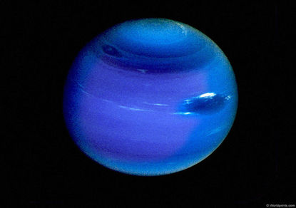
Уран – седьмая планета.
Ура́н — седьмая по удалённости от Солнца, третья по диаметру и четвёртая по массе планета Солнечной системы. Была открыта в 1781 году английским астрономом Уильямом Гершелем и названа в честь греческого бога неба Урана, отца Кроноса (в римской мифологии Сатурна) и, соответственно, деда Зевса.
Уран стал первой планетой, обнаруженной в Новое время и при помощи телескопа[11]. Об открытии Урана Уильям Гершель объявил 13 марта 1781 года[12], тем самым впервые со времён античности расширив границы Солнечной системы в глазах человека. Несмотря на то, что порой Уран различим невооружённым глазом, ранние наблюдатели никогда не признавали Уран за планету из-за его тусклости и медленного движения по орбите[13].
В отличие от газовых гигантов — Сатурна и Юпитера, состоящих в основном из водорода и гелия, в недрах Урана и схожего с ним Нептуна отсутствует металлический водород, но зато много высокотемпературных модификаций льда — по этой причине специалисты выделили эти две планеты в отдельную категорию «ледяных гигантов». Основу атмосферы Урана составляют водород и гелий. Кроме того, в ней обнаружены следы метана и других углеводородов, а также облака изо льда, твёрдого аммиака и водорода. Это самая холодная планетарная атмосфера Солнечной системы с минимальной температурой в 49 К (−224 °C). Полагают, что Уран имеет сложную слоистую структуру облаков, где вода составляет нижний слой, а метан — верхний[10]. В отличие от Нептуна, недра Урана состоят в основном изо льдов и горных пород.
Так же, как и у других газовых гигантов Солнечной системы, у Урана имеется система колец и магнитосфера, а кроме того, 27 спутников. Ориентация Урана в пространстве отличается от остальных планет Солнечной системы — его ось вращения лежит как бы «на боку» относительно плоскости обращения этой планеты вокруг Солнца. Вследствие этого планета бывает обращена к Солнцу попеременно то северным полюсом, то южным, то экватором, то средними широтами.
В 1986 году американский космический аппарат «Вояджер-2» передал на Землю снимки Урана с близкого расстояния. На них видна «невыразительная» в видимом спектре планета без облачных полос и атмосферных штормов, характерных для других планет-гигантов[14]. Однако в настоящее время наземными наблюдениями удалось различить признаки сезонных изменений и увеличения погодной активности на планете, вызванных приближением Урана к точке своего равноденствия. Скорость ветров на Уране может достигать 240 м/с.

Slide 10
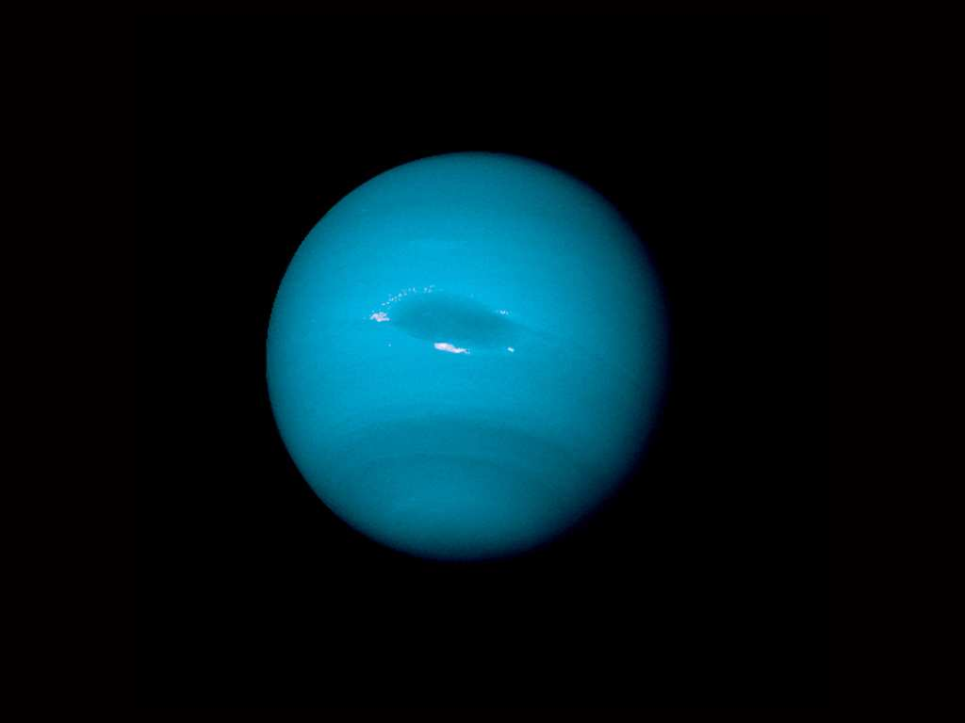
Нептун – восьмая планета.
Непту́н — восьмая и самая дальняя планета Солнечной системы. Нептун также является четвёртой по диаметру и третьей по массе планетой. Масса Нептуна в 17,2 раза, а диаметр экватора в 3,9 раза больше таковых у Земли[10]. Планета была названа в честь римского бога морей. Его астрономический символ — стилизованная версия трезубца Нептуна.
Обнаруженный 23 сентября 1846 года[1], Нептун стал первой планетой, открытой благодаря математическим расчётам, а не путём регулярных наблюдений. Обнаружение непредвиденных изменений в орбите Урана породило гипотезу о неизвестной планете, гравитационным возмущающим влиянием которой они и обусловлены. Нептун был найден в пределах предсказанного положения. Вскоре был открыт и его спутник Тритон, однако остальные 12 спутников, известные ныне, были неизвестны до XX века. Нептун был посещён лишь одним космическим аппаратом, «Вояджером-2», который пролетел вблизи от планеты 25 августа 1989 года.
Нептун по составу близок к Урану, и обе планеты отличаются по составу от более крупных планет-гигантов — Юпитера и Сатурна. Астрономы[кто?] иногда помещают Уран и Нептун в отдельную категорию «ледяных гигантов»[источник не указан 80 дней]. Атмосфера Нептуна, подобно атмосфере Юпитера и Сатурна, состоит в основном из водорода и гелия[11], наряду со следами углеводородов и, возможно, азота, однако содержит в себе более высокую пропорцию льдов: водного, аммиачного, метанового. Ядро Нептуна, как и Урана, состоит главным образом из льдов и горных пород[12]. Следы метана во внешних слоях атмосферы, в частности, являются причиной синего цвета планеты[13].
В атмосфере Нептуна бушуют самые сильные ветры среди планет Солнечной системы, по некоторым оценкам, их скорости могут достигать 2100 км/ч[14]. Во время пролёта «Вояджера-2» в 1989 году в южном полушарии Нептуна было обнаружено так называемое Большое тёмное пятно, аналогичное Большому красному пятну на Юпитере. Температура Нептуна в верхних слоях атмосферы близка к −220 °C[10][11]. В центре Нептуна температура составляет по различным оценкам от 5400 K [15] до 7000—7100 °C[16][17], что сопоставимо с температурой на поверхности Солнца и сравнимо с внутренней температурой большинства известных планет. У Нептуна есть слабая и фрагментированная кольцевая система, возможно, обнаруженная ещё в 1960-е годы, но достоверно подтверждённая «Вояджером-2» лишь в 1989 году[18].
В 1948 году в честь открытия планеты Нептун было предложено назвать новый химический элемент под номером 93 нептунием
12 июля 2011 года исполнился ровно один Нептунианский год или 164,79 земных лет - с момента открытия Нептуна 23 сентября 1846 года

Slide 11
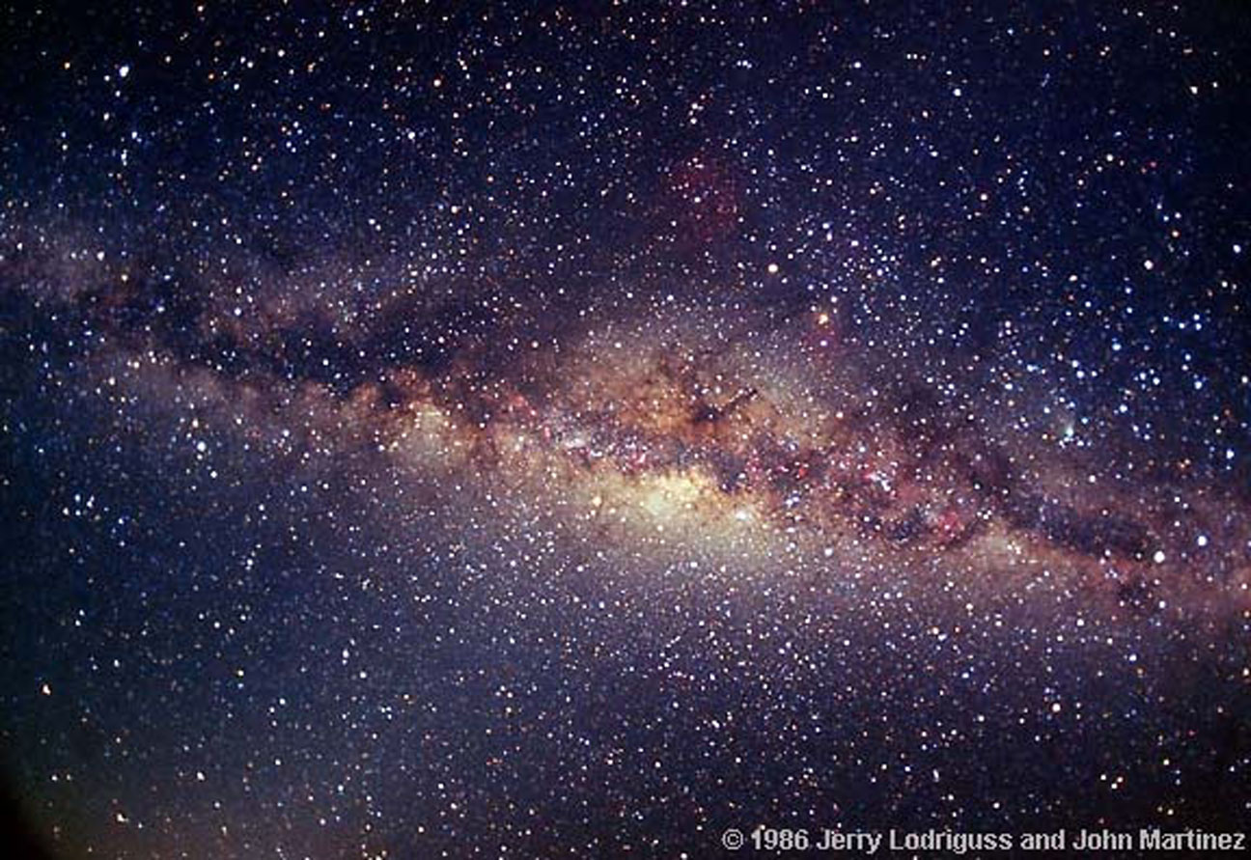
И на последок Млечный путь.
Галактика Мле́чный Путь, называемая также просто Гала́ктика (с заглавной буквы), — гигантская звёздная система, в которой находится Солнечная система, все видимые невооружённым глазом отдельные звёзды, а также огромное количество звёзд, сливающихся вместе и наблюдаемых в виде млечного пути.
Млечный Путь — одна из многочисленных галактик Вселенной. Является спиральной галактикой с перемычкой типа SBbc по классификации Хаббла, и вместе с галактикой Андромеды (M31) и галактикой Треугольника (М33), а также несколькими меньшими галактиками-спутниками образует Местную группу, которая, в свою очередь, входит в Сверхскопление Девы.

